Slide 1
第4讲
Linux系统简介

Slide 2
主讲内容
Linux的起源
Linux发行版
1.
2.

Slide 3


1. Linux起源
Linux 系统由 Linus Torvalds （于 1991 年发布在新闻组的内核发展而来，由于它在发布之初就免费和自由传播，支持多用户、多任务及多线程，且兼容POSIX 标准，使得它支持运行当时主流系统 Unix的一些工具软件，吸引了众多的使用者和开发者，逐渐发展壮大至今。

Slide 4
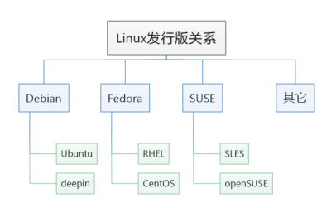
2. Linux发行版

Slide 5

谢谢
公众号
淘宝店铺

